Slide 1
Мировоззренческие основы образа жизни
«Человек - Разумный»
Ефимов Виктор Алексеевич
Ректор Санкт-Петербургского государственного аграрного университета
к.т.н., д.э.н., профессор
Крым 25 июля 2015 г.

Slide 2
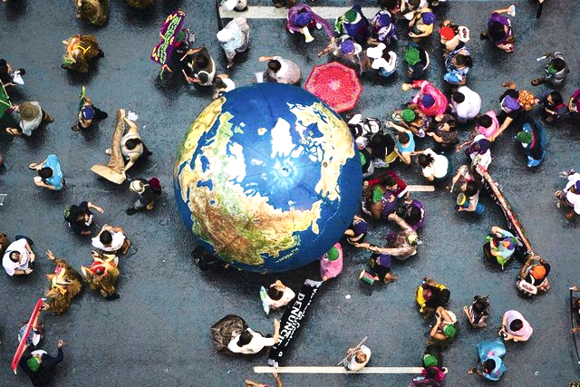
Вымирание видов
На Земле началась шестая волна массового вымирания видов. Своей деятельностью человек привел к исчезновению такого количества видов, какое обычно гибнет лишь за 10 000 лет, а не за одно столетие.
Сравнить происходящее можно лишь с периодом вымирания динозавров. При этом ряд специалистов считают, что исчезновение грозит и самому человеку.
http://www.mk.ru/science/2015/06/20/uchenye-v-nachavshemsya-shestom-vymiranii-na-zemle-pogibnet-i-chelovek.html

Slide 3
На открытии 64-ойсессии Генеральной Ассамблеи ООН в сентябре
2009 года Барак Абама сказал: «Мы должны начать новую эру сотрудничества, основанную на взаимных интересах и взаимном уважении», отметив при этом, что прежняя политика вызывала в мире «рефлексивный антиамериканизм»
"Этические принципы, на которых основаны исламские финансы, могут помочь приблизить банки к клиентам и вдохнуть в них истинный дух, который должен присутствовать в любых финансовых услугах"
официальная газета Ватикана
«L'Osservatore Romano»
На встрече со студентами в Университете имени Джорджа Вашингтона руководитель МВФ (апрель 2011) Стросс Кан заявил: «Кризис разрушил интеллектуальные основы мировой экономики, которыми мы руководствовались на протяжении четверти века. Теперь нам нужна глобализация нового рода, более справедливая глобализация, глобализация с человеческим лицом».

Slide 4
Полная функция управления:
Главная задача – управленческая грамотность.
Выявление проблемы или фактора среды.
Формирование стереотипа (навыка) распознавания фактора среды.
Формирование вектора целей по данному фактору и внесение его в общий вектор целей управления.
Формирование целевой функции (концепции) управления на основе устойчивости по предсказуемости.
Организация структуры, несущей целевую функцию управления.
Контроль и коррекция деятельности этой структуры.
Её ликвидация или трансформация или поддержание в рабочем состоянии в зависимости от необходимости.

Slide 5
Виды власти
Концептуальная власть
Передаточный механизм (Идеологическая власть)
Левые
Центр
Правые
Законодательная
Исполнительная
Судебная

Slide 6
Нравствен-ность
концепция-культура
правовая культура
Законода-тельство

Slide 7
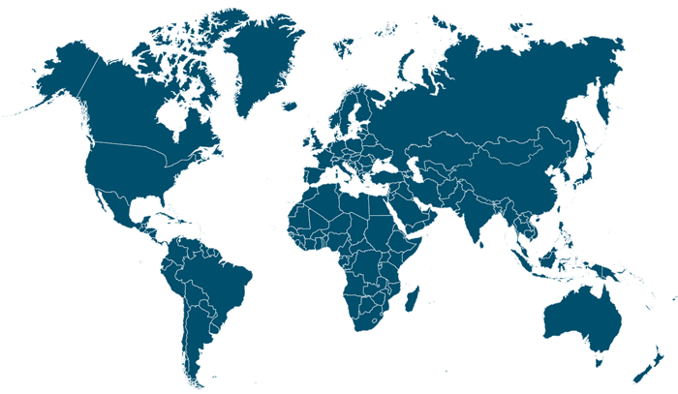
Центры управления цивилизационного уровня
Русь – Душа - Мера
Запад -Тело
Восток - Дух

Slide 8
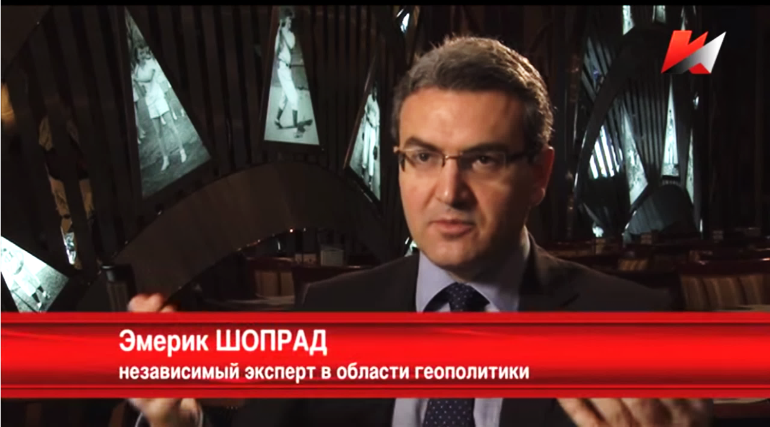
Французский геополитик Эмерик Шопрад: "Россия - источник надежды для народов мира".
«…это не только ее потенциал для создания мультиполярного мира и геополитического равновесия, это еще и отличная от западной цивилизационной модели модель где во главу угла ставится человек которая полностью противоположна культу денег
…Россия может стать источником надежды для многих народов мира потому что она несет в себе эту альтернативную цивилизационную модель».
http://www.youtube.com/watch?v=Uf3dCjkwvEU

Slide 9
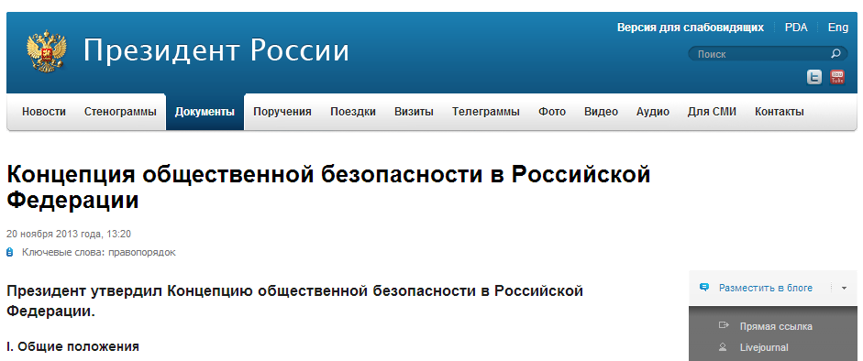

Президент утвердил Концепцию общественной безопасности РФ
Источник: http://www.kremlin.ru/acts/19653

Slide 10

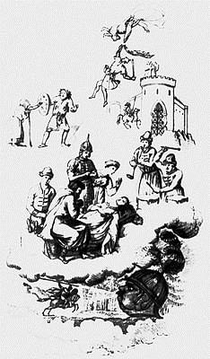
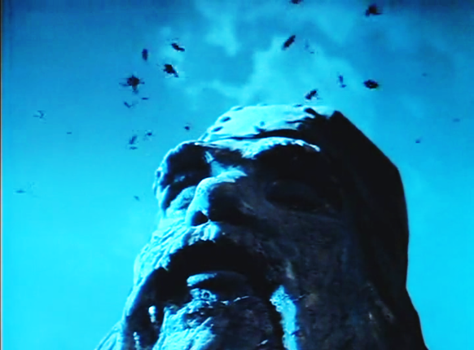
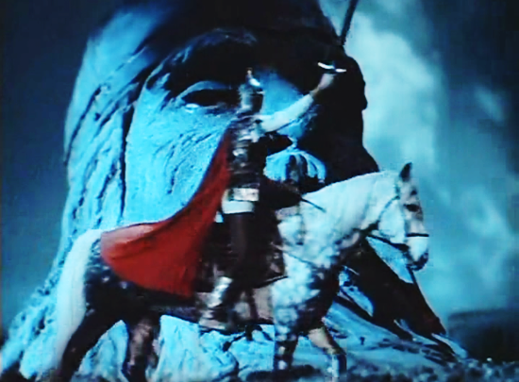
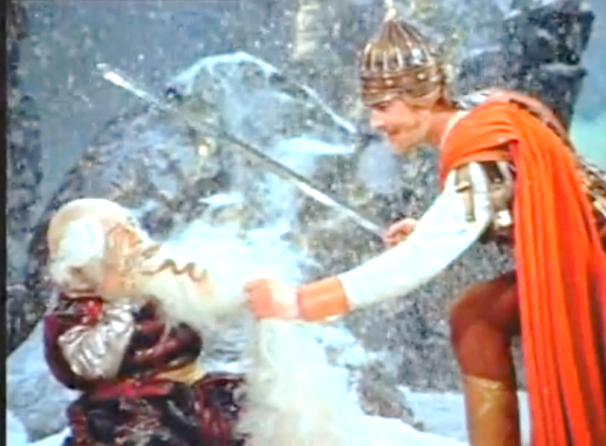
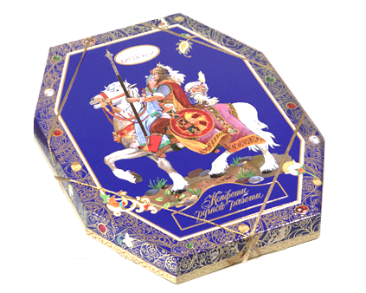
Базовые ценности Концепции общественной безопасности
1) Справедливость
*Не всем поровну, а без рабовладения.
* Интересы человека, а не прибыль.
2) Русский язык.
3) Творческое наследие А.С. Пушкина.

Slide 11
Главная задача.
Обретение психики Человека-Разумного
Человек Разумный
Демон
Зомби – биоробот
Животный тип психики

Slide 12
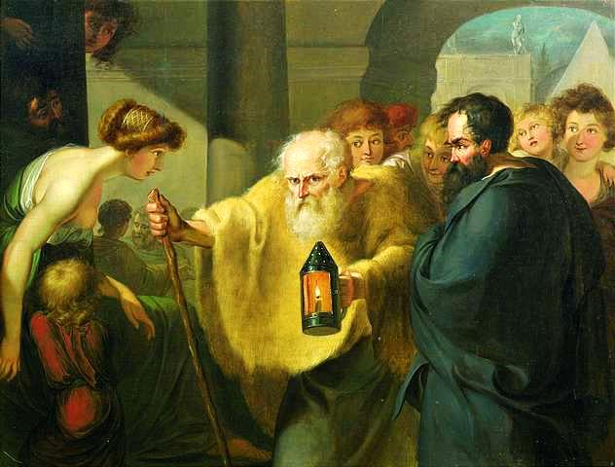
«Ищу
Человека …»
Диоген

Slide 13
Теперь, когда мы уже научились
летать по воздуху, как птицы,
плавать под водой, как рыбы,
нам не хватает только одного:
научиться жить на Земле
по-человечески.
М.Л. Кинг

Slide 14
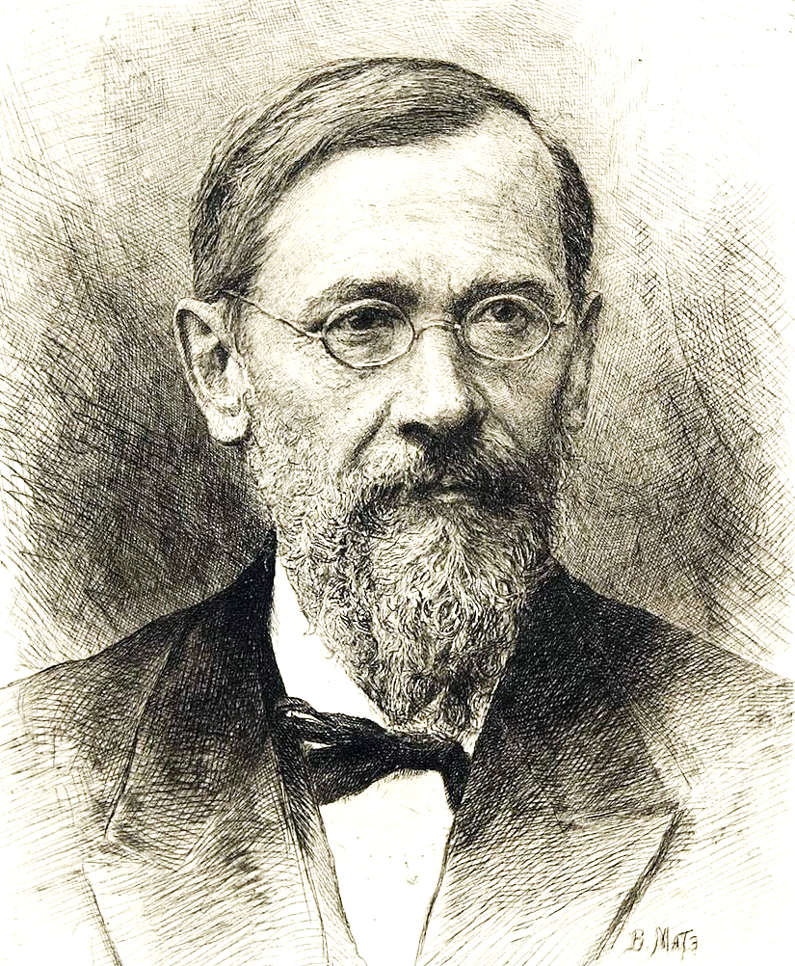
«Что теперь педагоги разумеют под человеческой природой, есть только неестественное извращение человеческой природы, и культурное животное – одичавший человек».
В.О. Ключевский.

Slide 15
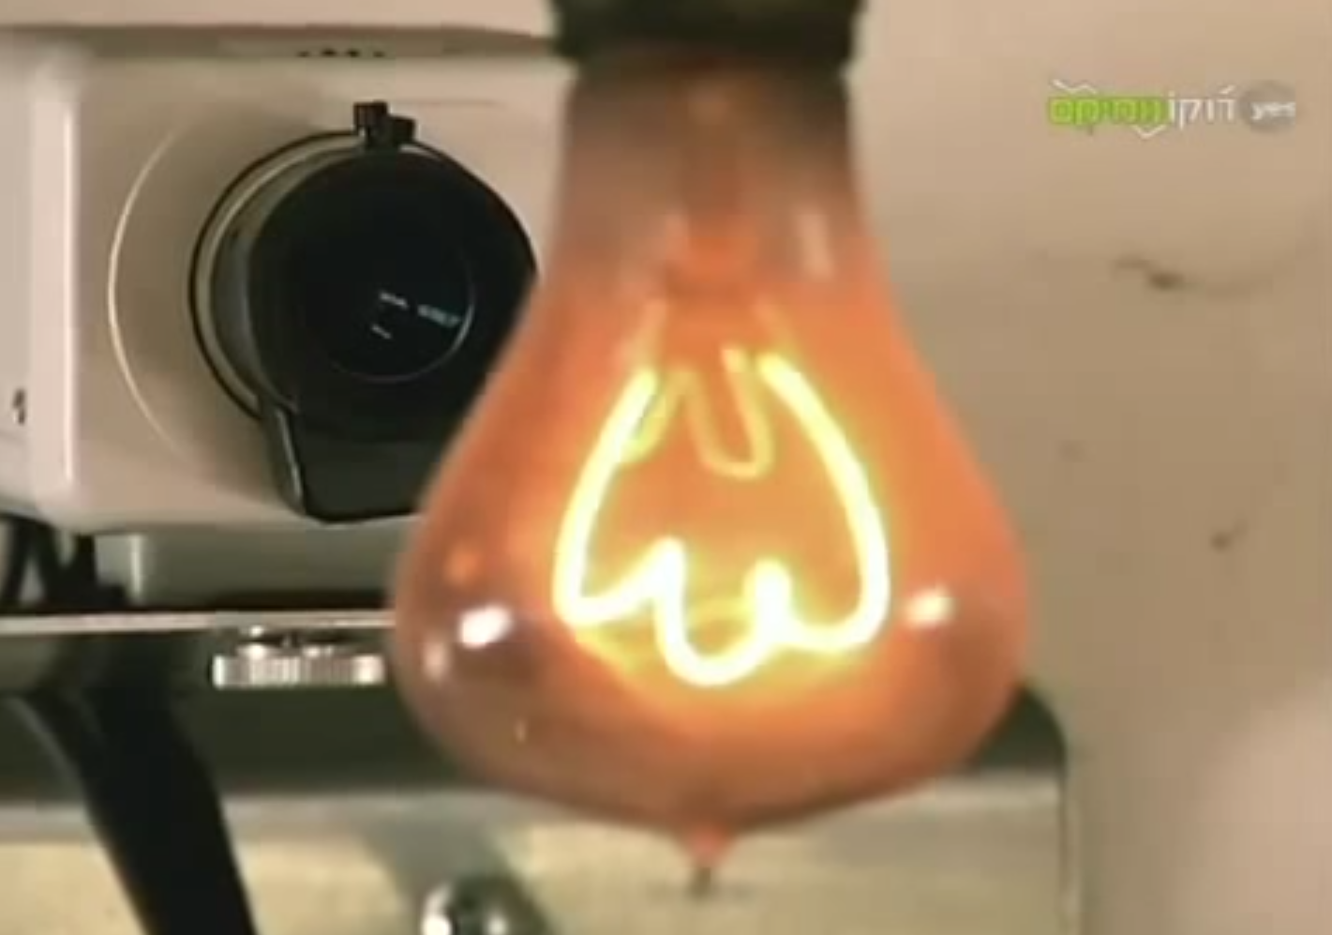
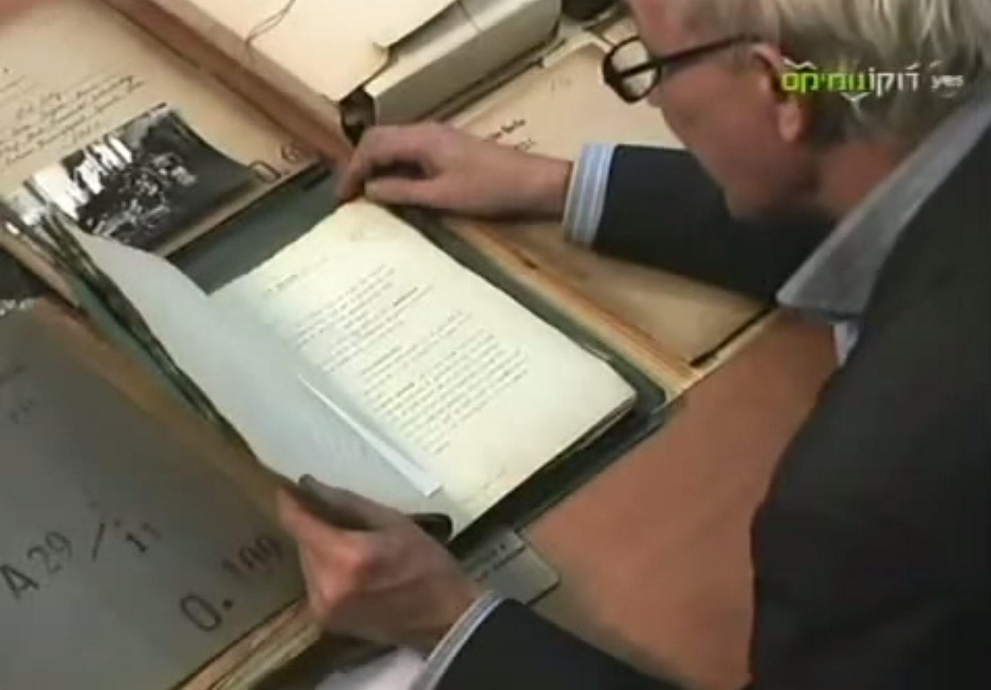
Запланированное устаревание
В г. Ливермор (США) горит лампочка с 1901 года по сей день. Она пережила 2 видеокамеры, вышедшие из строя за время наблюдения за ней.
1924 г. - Женева, картельPhoebus (США, Европа и другие страны). Требование об ограничении срока службы лампочек до 1000 часов

Slide 16


Slide 17
ПРИОРИТЕТЫ обобщенных средств управления обществом
ГЕННЫЙ | шампан-ское | табак | пиво | водка | марихуана | героин
СИЛОВОЙ | пистолет | вин-товка | авто-мат | пушка | самолет | ракета

Slide 18
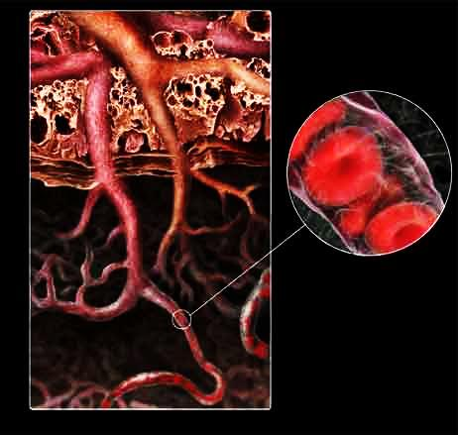
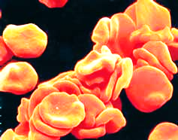
Так выглядит ТРОМБ — сгусток из слипшихся эритроцитов
ЭРИТРОЦИТЫ В КАПИЛЯРАХ

Slide 19
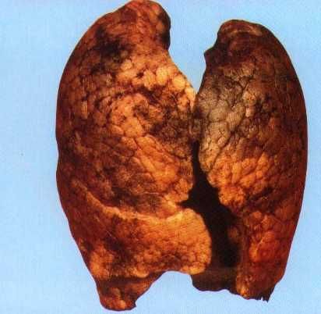
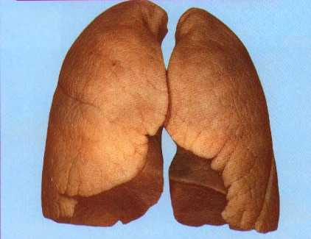
Лёгкие
курильщика
Лёгкие человека
некурящего
Лёгкие человека
некурящего

Slide 20
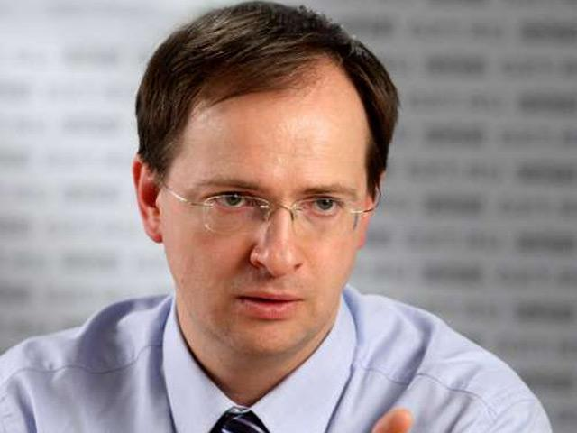
Культура - один из национальных приоритетов и вопрос государственной безопасности, а бюджетные траты здесь выступают как инвестиции в "производство" гражданина.
В. Мединский.
«Кто не кормит свою культуру, будет кормить чужую армию».
http://izvestia.ru/news/587771#ixzz3dgFxKIdG

Slide 21
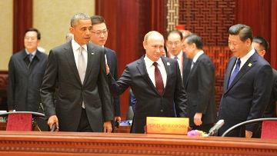
«Америка проиграла в холодной войне: Россия, Китай и новый автократический мировой порядок».
Римляне в первом веке христианской эры и оттоманы в 16-ом столетии не ожидали никаких значительных отскоков назад и тем более не были готовы к развалу своей системы.
http://www.lemonde.fr/idees/article/2015/04/11/russie-et-chine-deux-facons-de-contester-l-ordre-mondial_4614341_3232.html

Slide 22
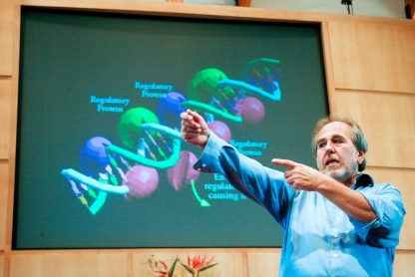
Сила мысли меняет генетический код человека
Американский генетик Брюс Липтон утверждает, что с помощью истинной веры, исключительно силой мысли человек и в самом деле способен избавиться от любой болезни. И никакой мистики в этом нет: исследования Липтона показали, что направленное психическое воздействие способно менять… генетический код организма.
http://www.liveinternet.ru/users/andromeda-8/post364260850/

Slide 23

Радио понадобилось 38 лет, чтобы набрать пятидесятимиллионную аудиторию, телевидение справилось с этим за 13 лет, Интернет – за 4 года
* по данным портала Компьютерра–Онлайн

Slide 24
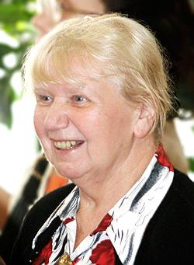
Познание живой материи возможно лишь на базе единой науки, а не физики, химии и биологии в отдельности. Функционирование живого организма - процесс триединства: биополимеры – энергонапряжённая структурированная вода - электромагнитные поля

Slide 25
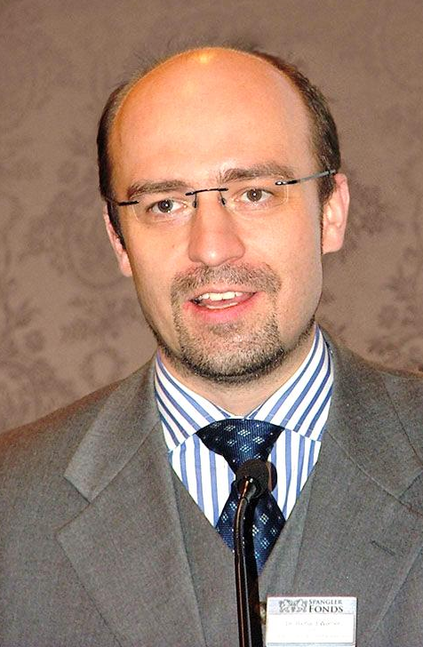
Главный спикер десятого бизнес-форума РЖД, профессор университета Саутгемптона Ричард Вернер раскритиковал нынешнюю модель инвестирования в России и призвал воспользоваться опытом Германии, Японии и других азиатских стран.
http://presidentputin.ru/08-06-2015-richard-verner-bankovskaya-reforma-klyuch-k-infrastrukturnym-izmeneniyam-v-rf.html

Slide 26
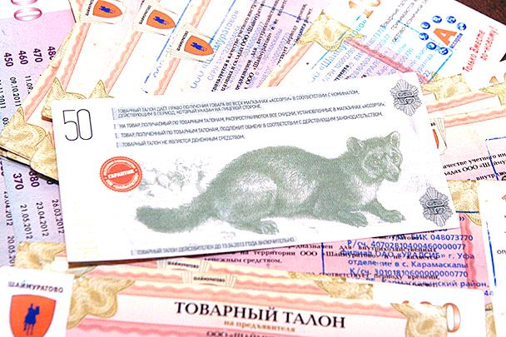
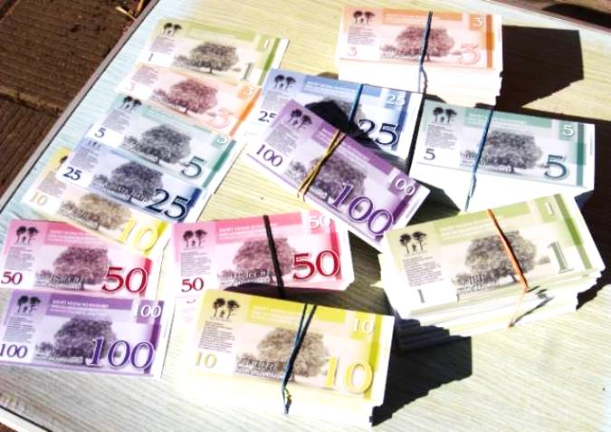
Колионы и шаймуратики – попытка выхода из порочной концепции денег.

Slide 27
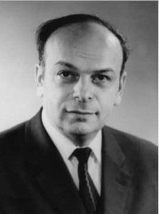
Александр Михайлович Уголев
(1926 - 1991)
советский ученый, Номинант на Нобелевскую премию по физиологии.
ТЕОРИЯ АДЕКВАТНОГО ПИТАНИЯ
Сделал научное открытие (Госреестр СССР №15) Позже на базе его теории возникла междисциплинарная наука о питании именуемая как трофология. В частности Уголев утверждает и доказывает, что здоровая микрофлора способна синтезировать любые необходимые организму гормоны, витамины, незаменимые аминокислоты даже в том случае, если ему долгое время придётся питаться одной лишь сырой морковкой.

Slide 28
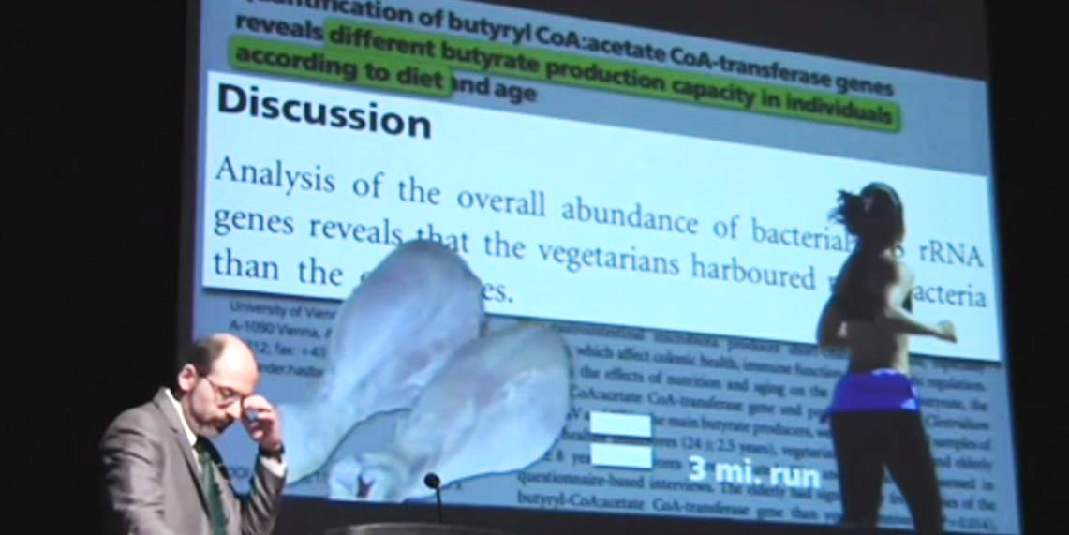
Искоренение ведущих причин смерти. Майкл Грегер
http://www.youtube.com/watch?t=1918&v=yXLZmE21pSs

Slide 29


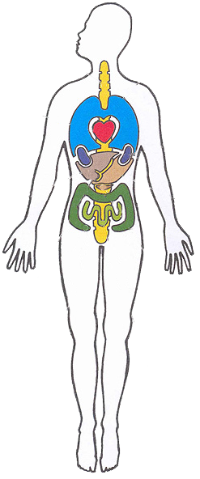
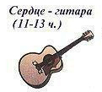

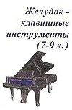


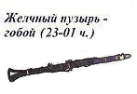



Slide 30
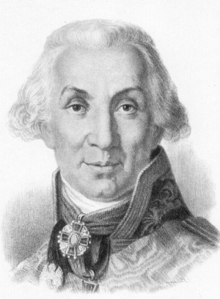
«Моё желание: предаться
Всевышнего во всём судьбе,
За счастьем в свете не гоняться,
Искать его в самом себе.
Меня здоровье, совесть права,
Достаток нужный, добра слава
Творят счастливее царей».
Г. Р. Державин

Slide 31
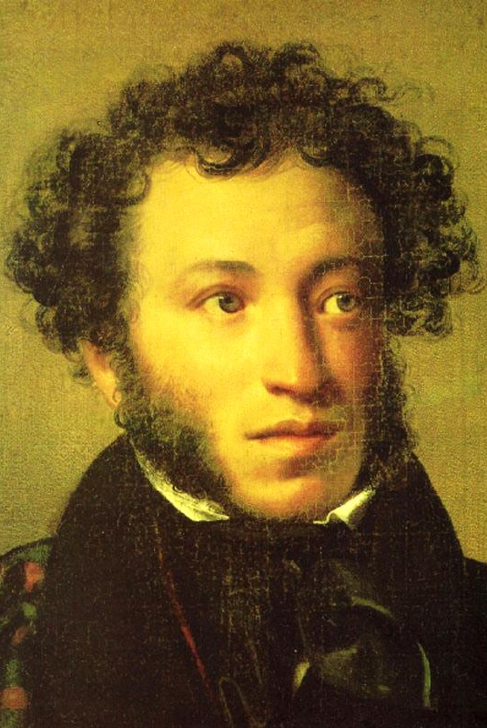
«Он звезды сводит с небосклона,
Он свистнет — задрожит луна;
Но против времени закона
Его наука не сильна.»
А. С. Пушкин

Slide 32


Книги В.А. Ефимова

Slide 33
Благодарю за внимание!
+7(812) 470-04-22
Email: agro@spbgau.ru

